Slide 1
Проект:
«Развитие футбола в России»
МУНИЦИПАЛЬНОЕ ОБЩЕОБРАЗОВАТЕЛЬНОЕ УЧРЕЖДЕНИЕ
«СРЕДНЯЯ ШКОЛА №6»
Авторы проекта: Полушкин Александр
Карповский Тимофей
учащиеся 5 «А» класса
Руководитель проекта: Граевский Андрей Валентинович
учитель физкультуры
Гаврилов-Ям, 2025

Slide 2
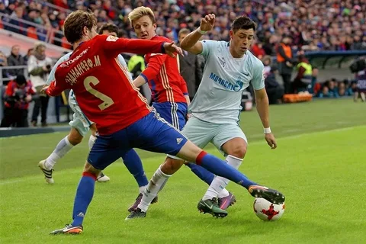
Цели и задачи:
Цель проекта – популяризация футбола, как вида спорта.
Задачи проекта:
1. Раскрыть основные тенденции развития футбола в России.
2. Роль конкретных личностей в деле развития футбола в России.
3. Узнать новую информацию о особенностях футбола в России.
Методы исследования:
1. Поиск информации в сети интернет и в специальной литературе
2. Анкетирование учащихся
Объект исследования:
Процесс развития футбола в России

Slide 3
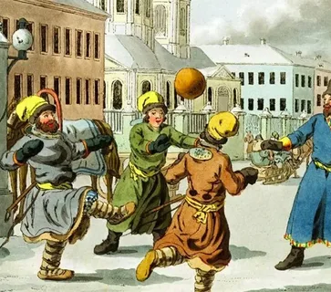
История возникновения футбола в России
На Руси играли в мяч с давних пор.
Начиная с X–XI веков в Новгородской республике на масленичных и свадебных гуляньях мужчины затевали игру «кила».
Две «ватаги» выходили на поле, где довольно жестко боролись за мяч и пытались «занести» его в «город» — ворота соперника.
Мяч был кожаным, изнутри набитым соломой, кострикой, мхом или шерстью.
Его можно было и пинать, и брать в руки.

Slide 4
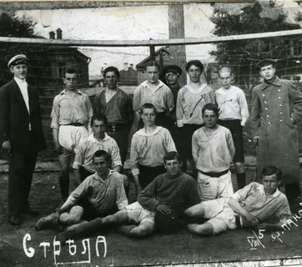
«Дикий» футбол
На заре развития футбол был «дикий».
Любителям поиграть в футбол за недостатком футбольных полей приходилось довольствоваться пустырями и лужайками на окраинах городов.
Ворота сооружались из чего попало — камней, кепок, пиджаков.
Играли в чём придётся: в сапогах, в ботинках, а то и босиком.

Slide 5
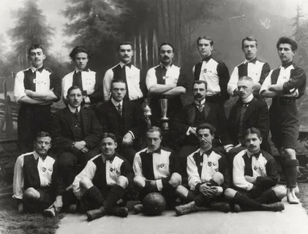
Первый футбольный матч
12 октября 1897 года на плацу Кадетского корпуса в Петербурге состоялся первый официальный футбольный матч.
На поле встретились русские команды «Кружок любителей спорта» (КЛС) и «Василеостровский клуб».
Игра закончилась со счетом 6:0 в пользу василеостровцев.
В новостях писали: «Пинки, удары по ногам и по физиономии, удары, от которых игроки летели кувырком, — все казалось обычным явлением. К счастью, особенно серьезно не было разбито ни одной физиономии…»
Кружок любителей спорта

Slide 6
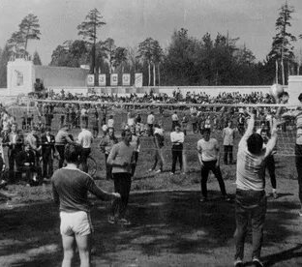
Первый стадион в России
Первой стационарной футбольной ареной, построенной в России, был стадион в г. Гаврилов-Яме.
История его тесно связана с текстильной фабрикой Локалова.
В конце 19 века предприятие оснащалось новейшим английским оборудованием. Для его запуска и наладки в город прибыла большая группа специалистов с берегов Туманного Альбиона: инженеров, механиков, электриков… В свободное время англичане предавались своему излюбленному развлечению – игре в футбол.
На ровной поляне за фабрикой было обустроено поле с воротами. Сначала азартной игрой увлеклись вездесущие мальчишки, а затем, заинтересовались и молодые мастеровые.
Для формирования полноценных составов британцы стали приглашать в свой клуб местных рабочих, которых обучали правилам и приемам игры. Особенно талантливыми учениками оказались фабричные грузчики – все как на подбор, крепкие ребята высокого роста.
В отсутствие в Гаврилов-Яме иных зрелищ поболеть за своих приходило все больше горожан.

Slide 7
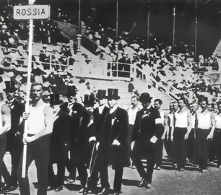
Российский футбол на международной арене
На международной арене отечественный футбол появился в 1912 году. Тогда в Российской империи создали единую национальную организацию — Всероссийский футбольный союз (ВФС). ВФС вступил в Международную федерацию футбола FIFA, и первая сборная Российской империи поучаствовала в летних Олимпийских играх в Швеции. Русские корреспонденты писали об игре 30 июня 1912 года: “Наконец выступили и наши русские. В оранжевых рубашках с русским гербом на груди, в синих брюках, наша команда впервые выступала вне пределов России. До хавтайма нападают все время русские. Игру финляндцев прямо-таки не узнаешь. Куда делась вчерашняя игра с планомерным нападением, хорошо работавшей защитой! Финляндцы играли до того скверно, что казалось, что они проиграют России. Инициативу игры в первой половине взяли в свои руки русские, — будь команда несколько сыграннее ей, пожалуй, удалось бы играть и в третьем круге (полуфинале). Но… у нас всегда бывает это «но»: русская команда не выиграла, а, как и следовало ожидать, проиграла».
Российская команда уступила Финляндии со счетом 1:2. А в «утешительном матче» со сборной Германии не забила ни одного мяча и закончила игру со счетом 0:16, который до сих пор остается историческим антирекордом.

Slide 8
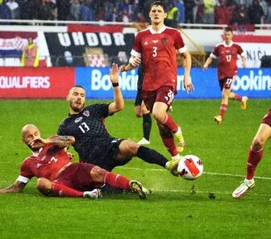
Современная история футбола в России
В современной истории российского футбола имеются свои победы и разочарования. После распада СССР несколько раз менялась формула проведения национального первенства – сейчас чемпионат России по футболу проводится по системе осень-весна, до 2010 года первенство начиналось в марте и заканчивалось в ноябре.
Первое в истории России чемпионство выиграл «Спартак», под полным доминированием которого прошли 90-е.
В 2002 году Высший дивизион российского футбола трансформировался в Премьер-Лигу. После этого в российский футбол начали вливаться немалые денежные средства, что позволило повысить уровень чемпионата, приблизив его к ТОП-5 первенствам Старого Света.
Знаковым событием в новейшей истории российского футбола является проведение 21-го Чемпионата мира. Турнир прошел на самом высоком уровне, что отмечено ФИФА и болельщиками других стран. На этом ЧМ команда России добилась исторического успеха, попав в ТОП-8 лучших национальных сборных планеты, уступив дорогу в полуфинал хорватам лишь в серии 11-метровых ударов.

Slide 9
Рекорды футболистов и футбольных клубов в чемпионатах СССР
Московские «Спартак» и «Торпедо» чаще остальных команд выходили в финал Кубка СССР (по 15 раз). Именно «Спартак» является рекордсменом по завоеванию национального кубка (10 трофеев).
«Спартак» – единственная команда СССР, которой удалось сделать «золотой дубль» на протяжении двух сезонов подряд (1938 и 1939).
Лучшим российским бомбардиром в истории чемпионатов СССР навсегда остался Сергей Соловьев, забивавший за динамовцев из Ленинграда и Москвы (144 гола). Прославился этот форвард еще и тем, что дважды становился чемпионом СССР по хоккею с мячом (1951 и 1952 г.г.) и однажды – в классическом хоккее (1947 год).
Нападающий московского «Динамо» Василий Карцев трижды забивал по четыре мяча в одном матче.

Slide 10
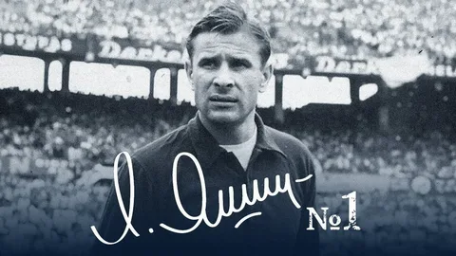
Роль конкретных личностей в истории развития футбола
Лев Иванович Яшин - знаменитый советский футболист, вратарь, олимпийский чемпион 1956 года, чемпион Европы 1960 года, 5-кратный чемпион СССР, заслуженный мастер спорта СССР (1957). Лучший вратарь XX века. Входит в список лучших игроков XX века.
Он единственный в мире вратарь, удостоенный престижной премии «Золотой мяч».

Slide 11
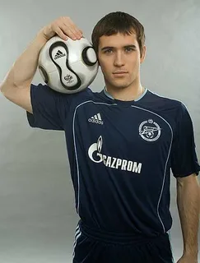
Роль конкретных личностей в истории развития футбола
Александр Кержаков - российский футболист, нападающий петербургского "Зенита" и национальной сборной России.
Заслуженный мастер спорта России. Член Клуба 100 российских бомбардиров. Чемпион России 2010 г., Серебряный призёр чемпионата России: 2003, Бронзовый призёр чемпионата России 2001 г., Обладатель Кубка Премьер-Лиги 2003 г., Обладатель Кубка России2009/10 г., Футболист года в России по версии РФС в 2010 г., Является лучшим бомбардиром "Зенита" за всю его российскую историю, Лучший бомбардир сборной России в квалификации к Евро-2008.

Slide 12
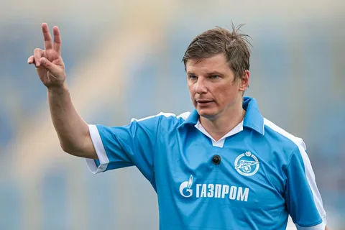
Роль конкретных личностей в истории развития футбола
Андрей Аршавин - российский футболист, капитан сборной России, заслуженный мастер спорта России. При тренере Гусе Хиддинге стал одним из основных игроков национальной команды России. С февраля 2009 года является игроком лондонского "Арсенала". До этого 9 лет выступал за санкт-петербургский "Зенит". В 2008 году после чемпионата Европы 2008 года попал в символическую сборную Европы по версии УЕФА. Неоднократно признавался лучшим футболистом России в различных опросах.

Slide 13
Опрос учащихся 5 «А» класса

Slide 14
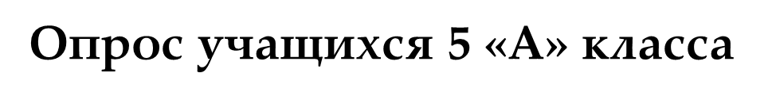

Slide 15
Заключение
1.Культурная значимость. Футбол является одной из наиболее популярных игр в мире, и Россия не исключение. Футбол — это больше, чем просто спорт; это важная часть национальной культуры.
2.Историческая перспектива. Российский футбол имеет богатую историю, начиная с дореволюционных времен и заканчивая современными достижениями. Например, победы советских команд на международных турнирах, такие как Олимпийские игры 1956 года и Евро-1960, оставили значительный след в мировой футбольной истории.
3.Спортивные достижения. Российские команды и игроки неоднократно добивались успехов на международной арене. Например, сборная СССР выигрывала золотые медали Олимпийских игр, а также становилась чемпионом Европы. Современные российские клубы, такие как "Зенит" и ЦСКА, регулярно участвуют в европейских клубных турнирах, таких как Лига чемпионов УЕФА. Знание этих достижений способствует гордости за страну и её спортсменов.
4.Социальная роль. Футбол играет важную социальную роль, объединяя людей разных возрастов, профессий и социальных групп. Матчи сборных и клубов собирают тысячи зрителей на стадионах и миллионы телезрителей.
5.Экономическое значение. Футбол оказывает значительное влияние на экономику страны. Проведение крупных турниров, таких как Чемпионат мира по футболу 2018 года в России, приносит значительные доходы от туризма, рекламы и инфраструктуры. Инвестиции в строительство и модернизацию спортивных объектов способствуют развитию регионов и созданию новых рабочих мест.
6.Международное сотрудничество. Футбол способствует международному сотрудничеству и обмену опытом между странами. Участие российских команд в международных турнирах и сотрудничество с иностранными клубами и тренерами обогащают российский футбол новыми идеями и подходами.
Знания о российском футболе важны для понимания культурной, исторической, социальной и экономической жизни страны, а также для оценки вклада России в мировое спортивное сообщество.

Slide 16

СПАСИБО ЗА ВНИМАНИЕ

